Slide 3
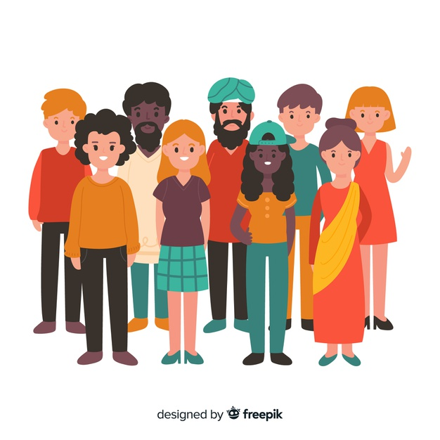
διαφορετικότητα ρατσισμός εκφοβισμός

